Slide 1


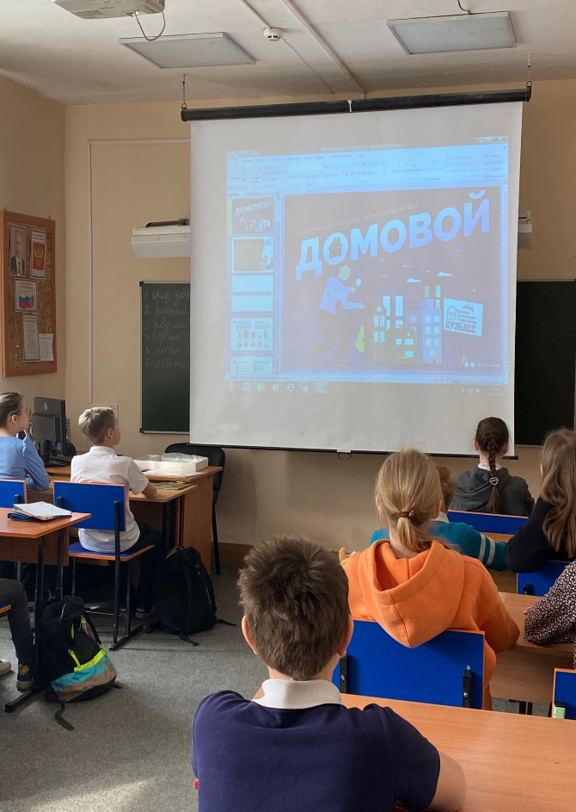
Муниципальное бюджетное общеобразовательное учреждение
«Средняя общеобразовательная школа №61»
(МБОУ «СОШ №61») г. Кемерово
Методическая разработка занятия по внеурочной деятельности
Курс внеурочной деятельности: Финансовая грамотность 8 - 11
Тема: «Взаимодействие потребителя с жилищным коммунальным хозяйством»
Учитель курса по внеурочной деятельности:
Кудашова Елена Александровна

Slide 2
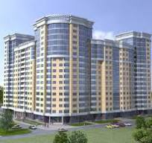
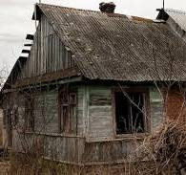
Методическая разработка занятия «Взаимодействие потребителя с жилищным коммунальным хозяйством» реализуется в рамках курса внеурочной деятельности «Финансовая грамотность».
Актуальность методической разработки заключается в необходимости повышать финансовую грамотность в области ЖКХ. Жильцы многоквартирного дома и домовых владений частного сектора сталкиваются с необходимостью исполнения финансовых обязательств по содержанию домового имущества.
Т.к. большинство собственников и нанимателей жилья на сегодняшний день имеют о нем, к сожалению, смутное представление. Среднестатистический житель многоквартирного дома и по сей день считает, что всё то, что расположено за его квартирой (подъезд, лифт, двор), является заботой публичной власти, но никак не владельцев квартир в этом доме.
Вместе с тем отношения в сфере жилищно-коммунального хозяйства строятся на рыночных принципах, а это значит, что собственники должны научиться быть грамотными потребителями услуг для своего дома и уметь контролировать качество их предоставления.

Slide 3
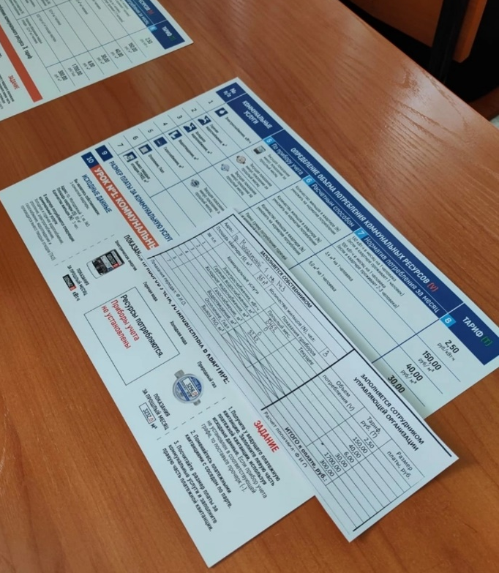
Цель создания методической разработки: разработатка комплекта методического обеспечения для проведения учебного занятия на тему «Взаимодействие потребителя с жилищным коммунальным хозяйством».
Цель занятия обеспечение условий для приобретения школьниками основ знаний о жилищных и коммунальных услугах, расчёта размера оплаты на примере многоквартирного дома, посредством взаимодействия потребителя с жилищным коммунальным хозяйством
Занятие проводится с использованием обучающей игры «Домовой». Выбор этой игры не был случайным. Данная игра идеально подходит для изучения большого по объему учебного материала. Рассчитана для школьников 8-11 классов.

Slide 4
Занятие внеурочной деятельности по Финансовой грамотности
Тема: Взаимодействие потребителя с жилищным коммунальным хозяйством
Цель занятия: обеспечение условий для приобретения школьниками основ знаний о жилищных и коммунальных услугах, расчёта размера оплаты на примере многоквартирного дома, посредством взаимодействия потребителя с жилищным коммунальным хозяйством.
Задачи:
Рассмотреть понятия о жилищных и коммунальных услугах;
Научить производить расчеты оплаты на примере многоквартирного дома;
Обучить заполнять квитанции на оплату жилищных и коммунальных услуг;
Развивать творческие (игровые) способности школьников;
Демонстрировать умение анализировать информацию;
Формировать коммуникативные способности;
Воспитывать уважение к законам и нормативным актам РФ;
Повышать уровень финансовой грамотности;
Формировать чувство ответственности, взаимопонимания, уважения друг к другу.

Slide 5
Как сохранить дом в технически исправном состоянии, а еще и обеспечить всем комфортные для проживания условия? Для этого существует специализированная сфера деятельности - сфера жилищно-коммунального хозяйства. Что такое ЖКХ? Задачи ЖКХ представлены на карточке

Slide 6
Следует разделять жилищные и коммунальные услуги. Несмотря на то, что на практике часто жители платят за те и другие вместе — это, по существу, разные услуги.. К жилищным относятся услуги по управлению домом, содержанию общего имущества, техническому обслуживанию, текущему ремонту, уборке земельного участка, подъездов и т.д. Коммунальные услуги – это деятельность по предоставлению жителям домов коммунальных ресурсов.

Slide 7
Для измерения коммунального ресурса используют специальные средства измерения, которые называются - приборы учёта (счетчики). Для каждого ресурса предназначен свой прибор учета. В карточке изображены типовые приборы учета воды, электрической энергии и газа.
Типовые приборы учета воды, электрической энергии и газа

Slide 8
Разница между текущим показанием счетчика и показанием прошлого месяца равняется объему потребленного ресурса. Для передачи показаний округляем до целого значения.
Показания приборов учета передаются до 25-ого числа текущего месяца.

Slide 9
Методика определения объема потребления ресурса расчетным способом, если прибор учета не установлен. Тарифы на коммунальные услуги ежегодно утверждаются уполномоченными органами власти

Slide 10
Учащиеся выступают в роли собственника квартиры. Записывают в ячейки квитанции адрес, площадь квартиры, количество жильцов и показания приборов учета, согласно исходным данным. Если прибор учета не установлен - в соответствующей графе поставить прочерк (-).

Slide 11
Учащиеся выступают в роли управляющей организации. Задача посчитать объем и стоимость потребленных коммунальных услуг и заполнить правую часть платежной квитанции. Образец заполнения показан в карточке

Slide 12
жилищные услуги
Если человек становится собственником квартиры в многоквартирном доме, то кроме квартиры собственнику принадлежит доля на общее имущество многоквартирного дома.
Кроме прав у собственников есть и обязанности. Собственники квартир несут бремя расходов на содержание общего имущества. Со временем любое здание ветшает и требует ремонта. Инженерные сети систем электроснабжения, водоснабжения и других коммунальных услуг требуют специального обслуживания и ремонта в случае аварии. Дворовая территория и подъезды требуют ежедневной уборки. И это далеко не полный перечень работ, которые необходимо выполнять, чтобы поддерживать общее имущество многоквартирного дома в надлежащем состоянии.

Slide 15
Многоквартирный дом – сложное техническое сооружение. Кроме стен, крыши, подвалов и множества других конструктивных элементов, в доме есть сложные инженерные системы, в которые входят: тепловой узел и трубопроводы систем отопления, система водоснабжения, электрощитовая и электрические сети, оборудование газоснабжения, системы вентиляции и т.д. Все элементы дома требуют постоянного контроля и грамотного обслуживания.
Оплата оказания жилищных услуг распределяется между всеми собственниками в многоквартирном доме пропорционально площади квартир

Slide 16
Каждому школьнику раздается бланк для расчета затрат на жилищные услуги
Игроки выступают в роли управляющей организации (управляющая организация дома №1, №2, №3). У каждого игрока на второй стороне карточки изображен многоквартирный дом и его характеристики (на каждую команду свой вариант).
Задачи для игроков:
1. Посчитать суммарные затраты на предоставление жилищных услуг для многоквартирного дома (руб./месяц) согласно исходным данным.
2. Рассчитать размер платы для собственников квартир за жилищные услуги (руб./1 м²).

Slide 17
Квитанция по затратам на предоставление жилищных услуг

Slide 18
Изучая данную тему, по выше изложенной методике, каждый ребенок на последующих занятиях может
принести квитанцию из дома и легко рассказать и проанализировать данные в них.
И уже на конкретных домашних квитанциях задумывается , а как же можно экономить при оплате коммунальных услуг.
А цель финансово грамотного человека- это как раз рационально уметь использовать свои знания в повседневной жизни.
Как экономить тепловую энергию?
Можно установить регулятор на батареи отопления, и регулировать им количество тепла, а не форточкой.
Проветривать помещение, широко открывая окно на короткое время. Тогда поверхности в помещении не успеют остыть, а воздух сменится на свежий.
Как можно экономить воду?
Выключать воду, когда чистишь зубы.
Отремонтировать неисправную сантехнику – текущий кран.
Стирать при полной загрузке стиральной машины.

Slide 19
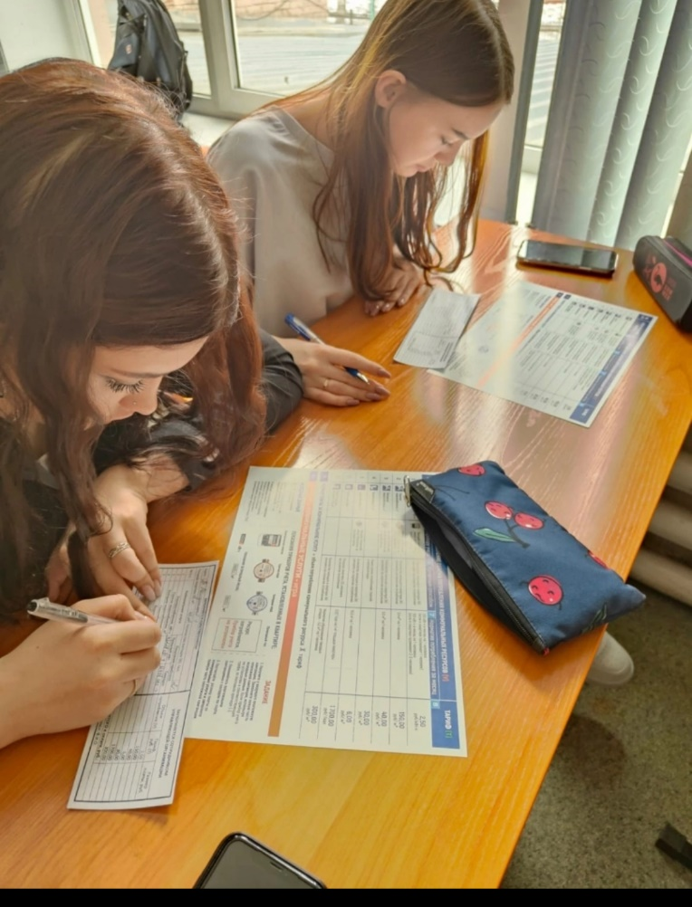
Какая лампочка потребляет больше всего электроэнергии при одинаковой яркости?
Лампа накаливания.
Какая лампочка потребляет меньше всего электроэнергии при одинаковой яркости?
Светодиодная лампа

Slide 20
